Slide 1
STATISTIKA For Distance TERAPAN
Disampaikan oleh:
Ade Satya Wahana
PJJ Pengolahan Data Menggunakan Python
Juni 2022

Slide 2
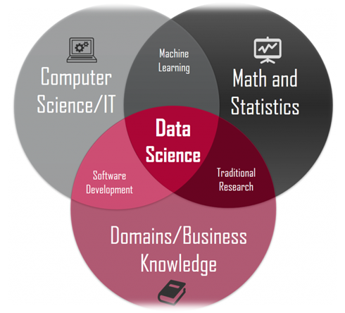
Notes:
Kenapa ada materi statistika terapan?
Penjelasan irisan-irisan ilmu

Slide 3
Outline
01
02
03
04
05
Intro to Statistics
Descriptive Stats
Visualizing Data
Sampling and Probability
Inference Stats

Slide 4
01
Intro to Stats

Slide 5
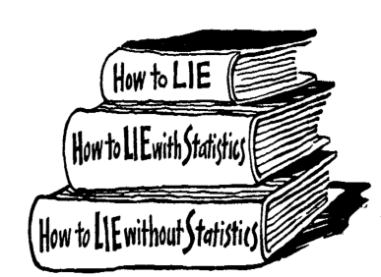
“There are three kinds of lies: lies, damned lies and statistics” (B. Disraeli / M. Twain)

Slide 6
Terminologi
Statistika (Statistics)
Teknik mengumpulkan data, menganalisa, menyimpulkan dan menafsirkan data yang berbentuk angka (Hall, 1892)
Populasi
Sampel
Keseluruhan objek penelitian yang menjadi sumber data
Bagian dari populasi yang dipilih dengan menggunakan metode tertentu dan diharapkan dapat menggambarkan karakteristik populasi
Parameter
Statistik
Sama dengan statistik namun perbedaannya adalah sumber data berasal dari populasi
Data hasil pengukuran dalam statistika yang dapat menggambarkan suatu keadaan atau masalah

Slide 7
Text
Boolean
Discrete Number
Datetime
Data Type
Discrete Number
Continuous Numbers
Categorical
Qualitative information classified to their similarities
Numerical
values expressing quantitative characteristics
Nominal
Interval
Without order between value
Lack of absolute
true zero
Ordinal
Ratio
Has absolute or
true zero
Values can be ordered

Slide 8
Karakteristik Tipe Data
Karakteristik | Nominal | Ordinal | Interval | Rasio
Modus
Median
Mean
Penambahan dan Pengurangan
Perkalian dan Pembagian

Slide 9
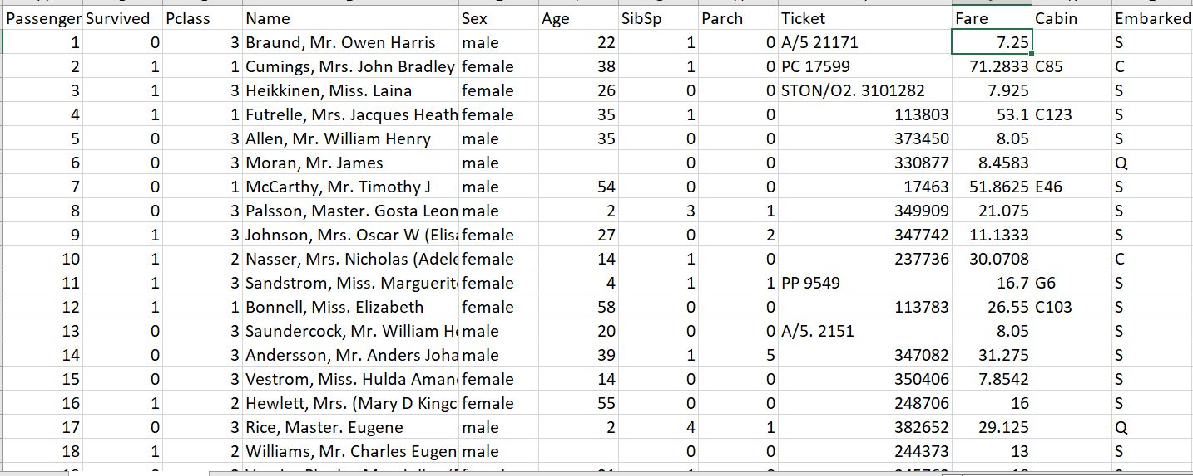
Tentukan Tipe Data pada Dataset berikut
Notes:
Source: https://www.kaggle.com/competitions/titanic/data
SibSp: Jumlah Saudara/pasangan
Parch: jumlah Parent (ortu) dan anak

Slide 10
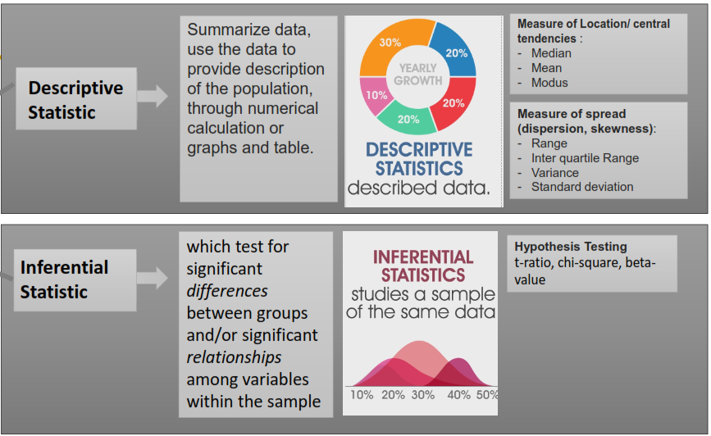
Type of Statistic
Statistic

Slide 11
02
Statistika Deskriptif

Slide 12
Statdes Vocabulary
01
01
01
02
02
03
03
04
Central Tendency
Dispersion
Asymmetric Distribution
Skewness
Mean
Range
02
Kurtosis
Median
Varians
Standar Deviasi
Modus
Interquartile Range
kdnuggets.com

Slide 13
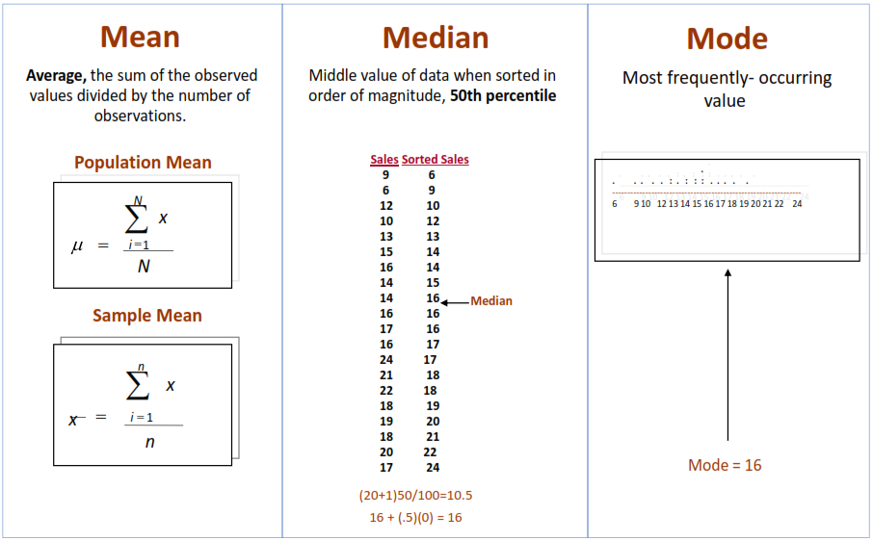
Central Tendency
Menggambarkan pusat atau nilai tengah dari distribusi
Mean terpengaruh oleh outlier
Mode dan Median tidak terpengaruh oleh outlier
Mean menggambarkan terjadinya redistribusi

Slide 14
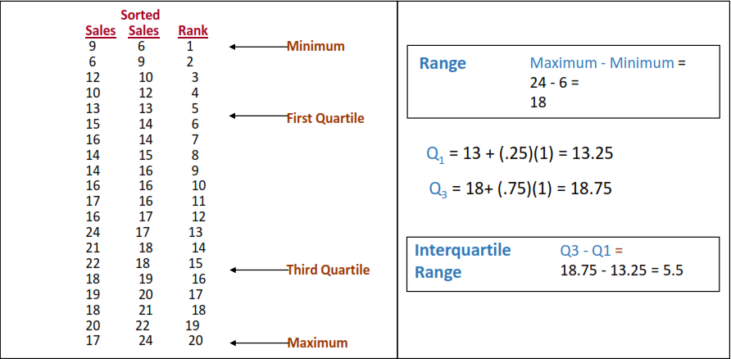
Measures of dispersion

Slide 15
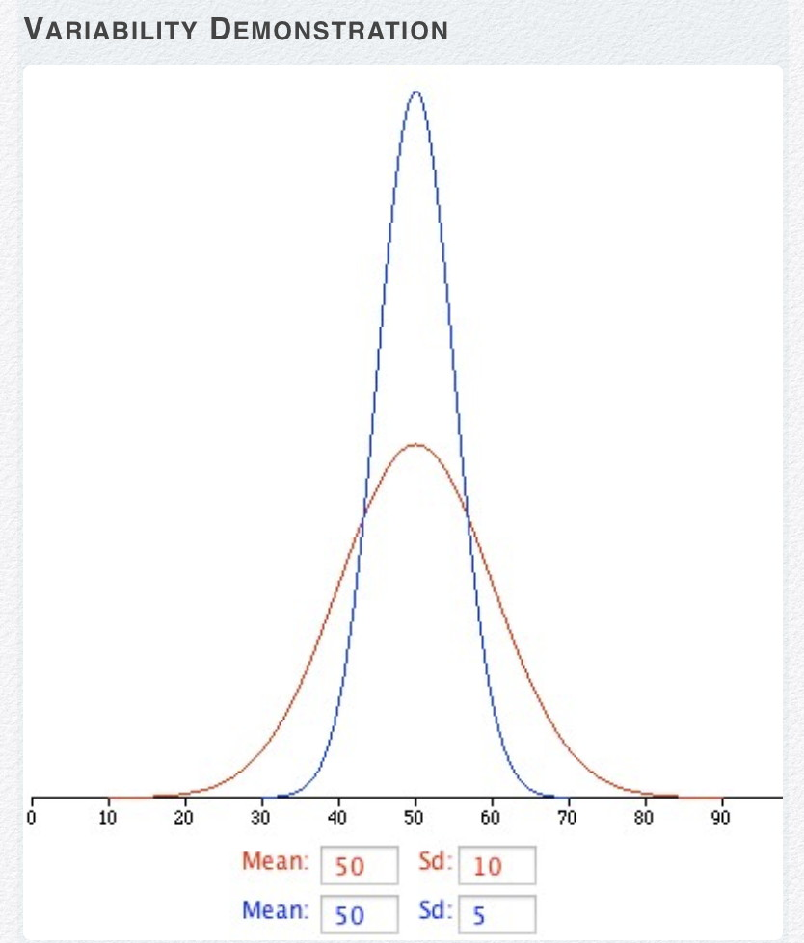
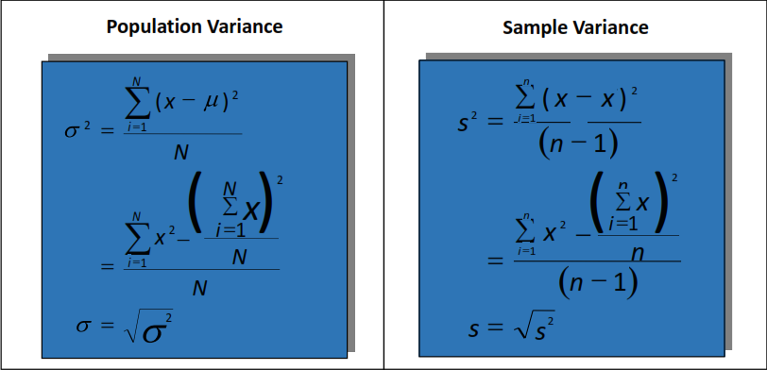
Measures of dispersion
Varians menggambarkan sebaran data
Semakin besar nilai varians maka data semakin bervariasi
Standar deviasi mengukur variasi antar data cluster di sekitar rata-rata
https://onlinestatbook.com/2/summarizing_distributions/spread_sim.html
Notes:
Varians menggambarkan penyebaran data
Untuk melihat berapa nilai jarak data dengan rata-rata menggunakan standar deviasi
Berikan contoh

Slide 16
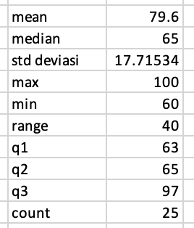
Diskusi
Dari statistic atas nilai ujian matematika berikut
Kira-kira insight apa yang dapat diambil?
Kalau ditambahkan informasi, nilai batas lulus adalah 65, bagaimana?

Slide 17
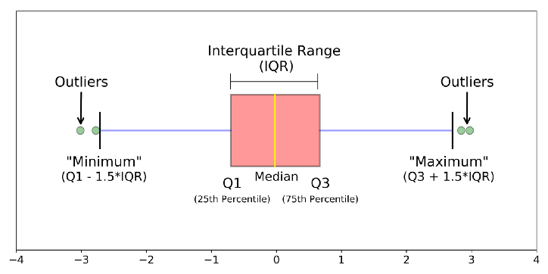
Outliers
Data yang berkarakteristik unik terlihat sangat berbeda jauh dengan data lainnya
Deteksi bisa menggunakan boxplot atau standardized residual

Slide 18
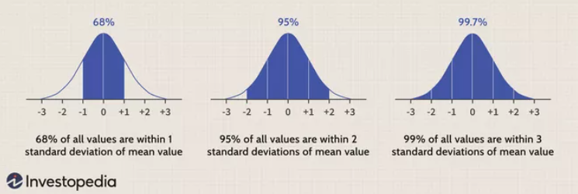
Central Limit Theorem
CLT = semakin besar sample, semakin mean dari sample mendekkati mean
dari populasi terlepas dari distribusi data yang sebenarnya
data outliers adalah data yang jarak nilainya dengan rata-rata lebih besar dari 3 kali (+-) nilai standar deviasi

Slide 19
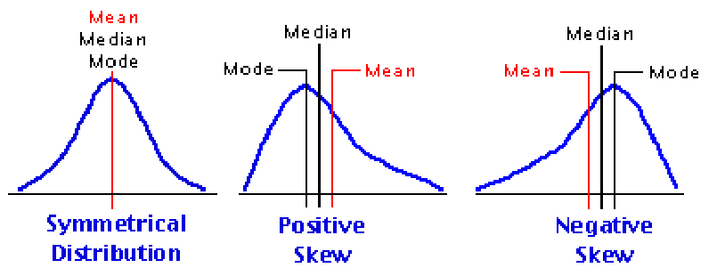
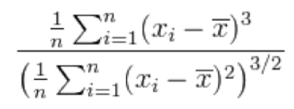
Asymmetric Distribution
Skewness
Mean = Median = Modus
Mean < Median < Modus
Mean > Median >Modus
More than 1 highly skewed
0,5 – 1 moderate skewed
0 – 0,5 approcimately symmetric

Slide 20
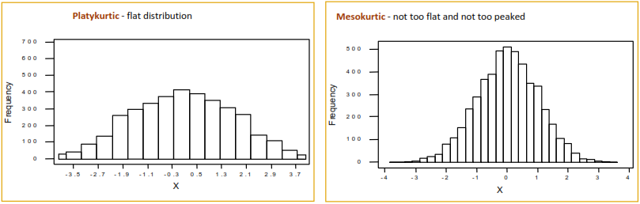
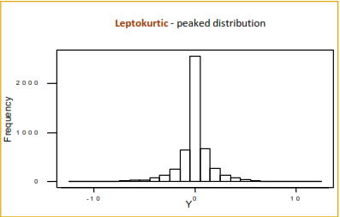
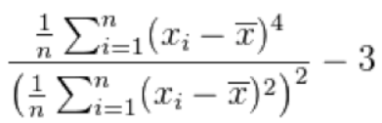
Asymmetric Distribution
Kurtosis
Negative value
Around Zero
Positive Value
a measure of the combined weight of the tails relative to the rest of the distribution.

Slide 21
03
Visualizing Data

Slide 22
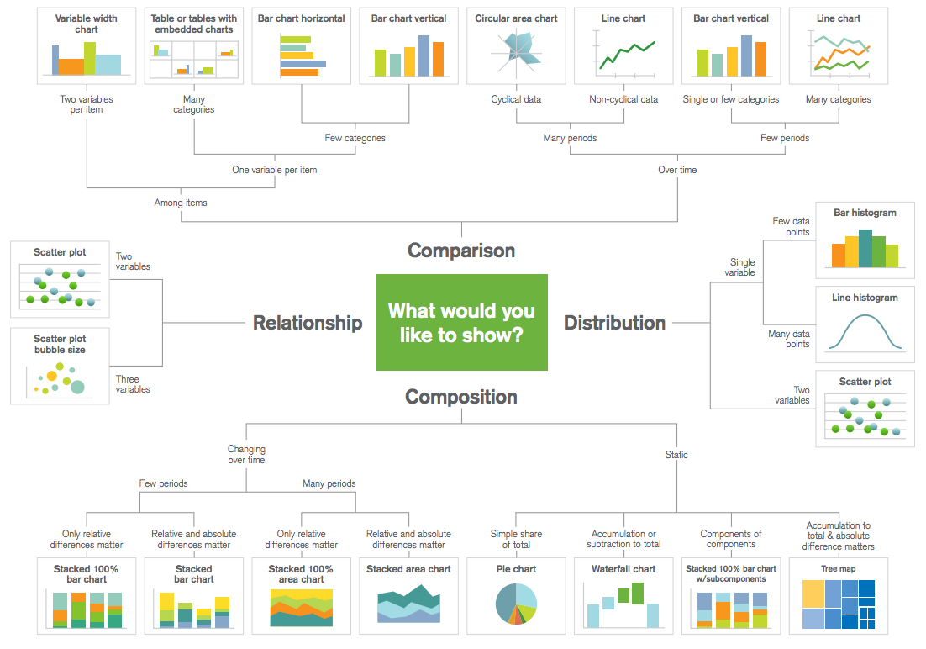
Data Visualization
Referensi:
https://towardsdatascience.com/data-visualization-101-how-to-choose-a-chart-type-9b8830e558d6
https://huynp.com/2018/07/19/How-to-choose-data-visualization-techniques.html

Slide 23
Numerical
Numerical
Frequency Distribution
Cumulative Distribution
Bivariate / Multivariate
Scatter Plot
Histogram
ECDF Plot
Bubble Plot
Polygon
Density

Slide 24
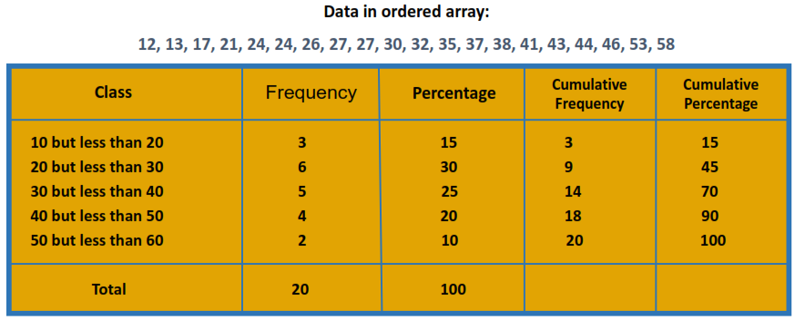
Numerical

Slide 25
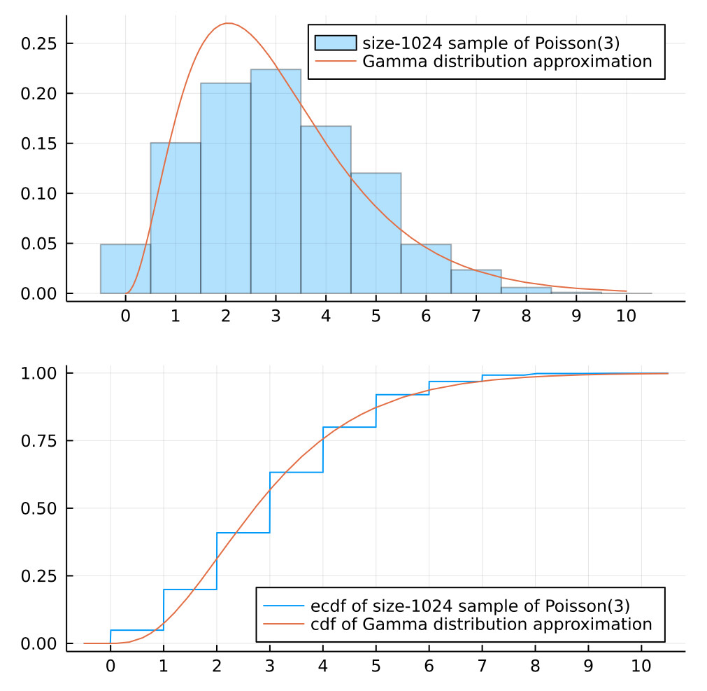
Numerical
Histogram + KDE
ECDF + CDF

Slide 26
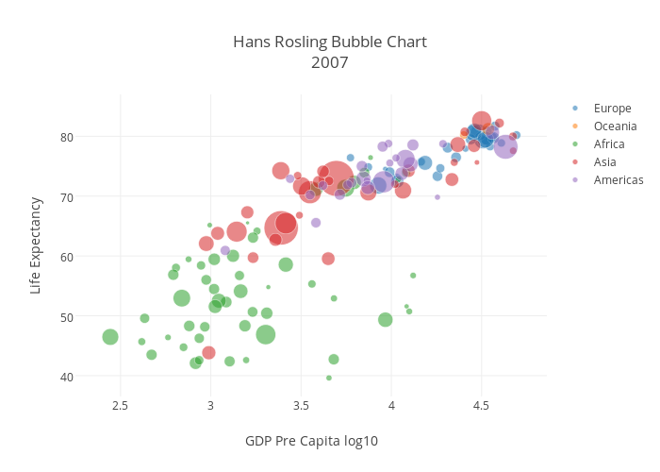
Numerical

Slide 27
Categorical
Categorical
Tabulating Data
Summary Table
Contingency Table
Graphing
Bar chart
Mosaic

Slide 28
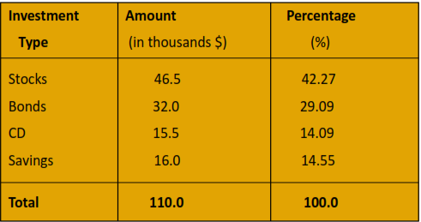
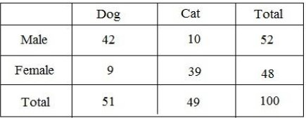
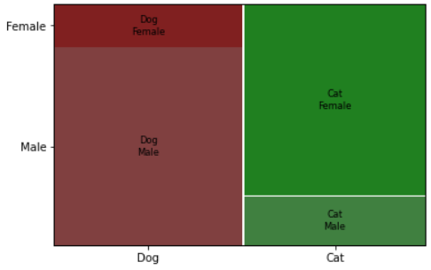
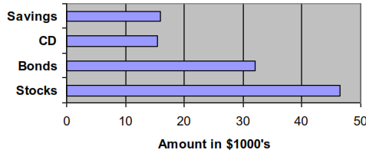
Categorical
Univariate
Bivariate
Contingency Table / Crosstab
Summary Table

Slide 29
04
Sampling and Probability

Slide 30
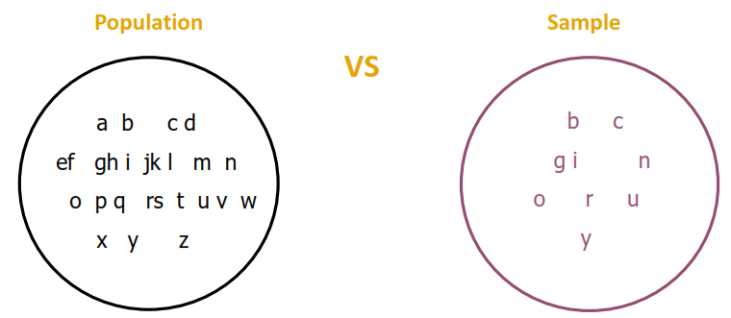
Population & Sample

Slide 31
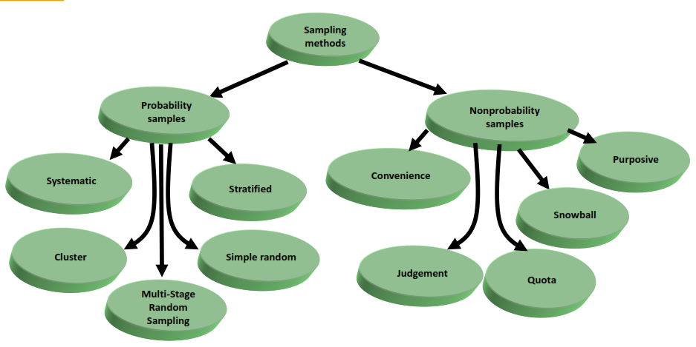
Sampling Method

Slide 32
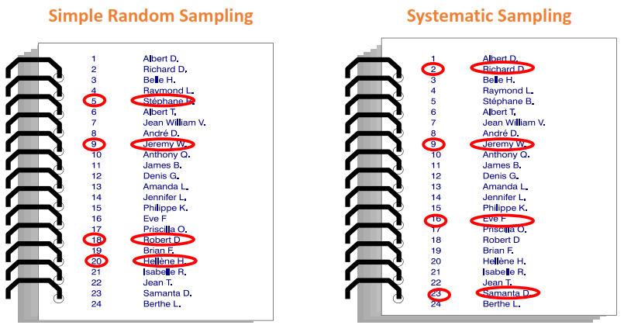
Probabilistic

Slide 33
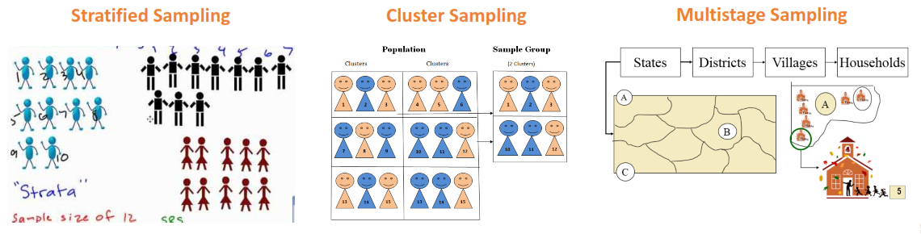
Probabilistic

Slide 34
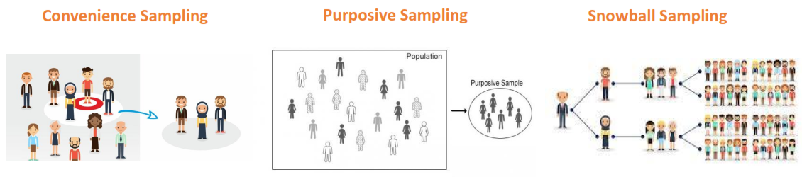
Non - Probabilistic

Slide 35
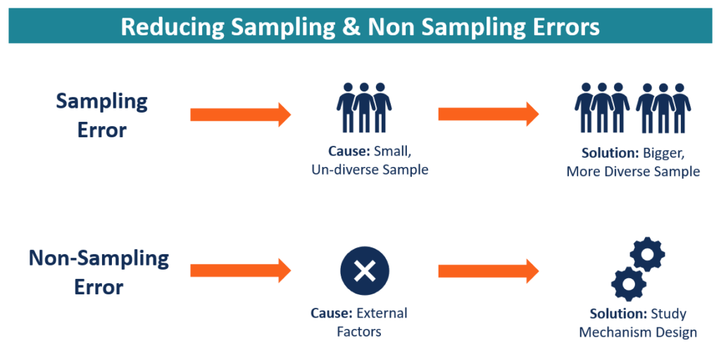
Sampling Error

Slide 36
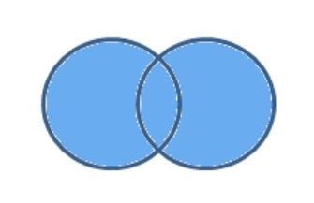
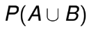
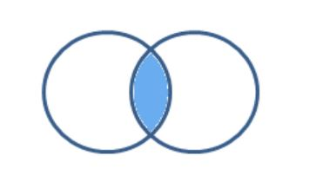
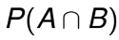

Peluang
Event
Kombinasi antar event
Hasil dari eksperimen
Contoh: Mendapatkan angka 6 dalam melempar satu buah dadu
Gabungan
Sample Space
Irisan
Kumpulan semua kemungkinan hasil eksperimen
Contoh: Kemungkinan angka dalam melempar satu dadu {1,2,3,4,5,6}
Disjoint
https://www.analyticsvidhya.com/blog/2017/03/conditional-probability-bayes-theorem/

Slide 37
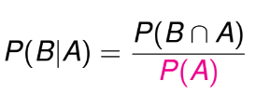
Peluang Bersyarat
kemungkinan hasil yang terjadi, “bersyarat”/berdasarkan hasil sebelumnya yang terjadi
Contoh: Peluang alumni perguruan tinggi X Tahun 2021 yang bekerja
Peluang Bersyarat merupakan dasar dari Teorema Bayes
proporsi biru dari seluruh Hijau
https://medium.com/scivviens/penjelasan-simpel-bayes-theorem-berserta-contoh-soal-69789b7303b4
https://www.rumusstatistik.com/2012/07/rumus-peluang-kejadian-bersyarat.html#:~:text=Peluang%20kejadian%20bersyarat%20adalah%20peluang%20kejadian%20bergantung%20kepada%20peluang%20kejadian%20yang%20lain.

Slide 38
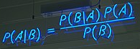
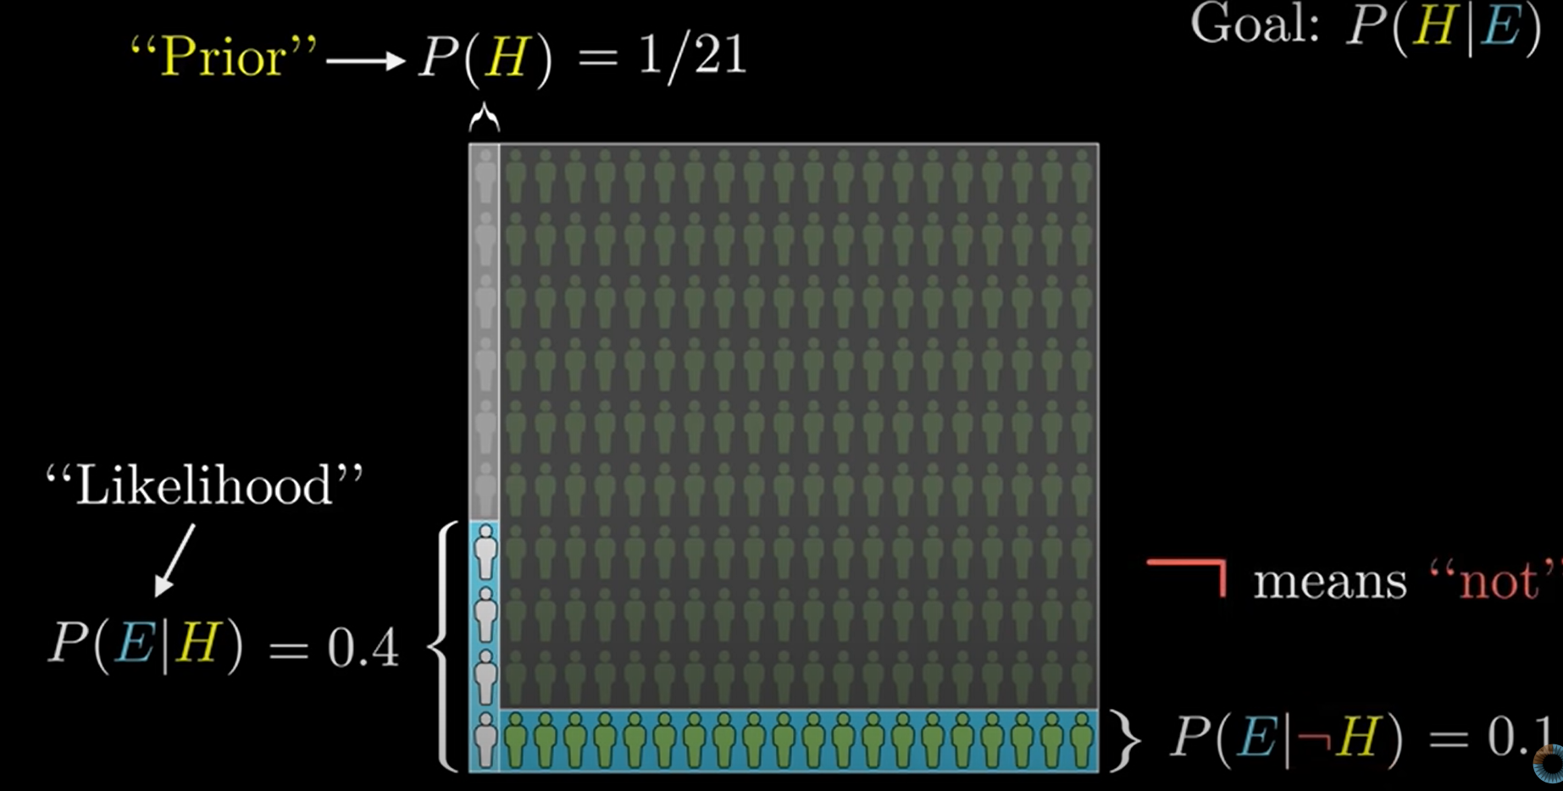
Bayesian Theorem
Teorema Bayes merupakan dasar dari Algoritma Naive Bayes pada Machine Learning
The geometry of changing beliefs
Secara general menggambarkan bagaimana manusia belajar atau dasar penelitian ilmiah.
Observasi / evidence baru P(B), tidak serta merta menggantikan ilmu / hypothesis yang sudah dipelajari P(A), tetapi mengupdate ilmu /hypothesis tersebut.
https://www.youtube.com/watch?v=HZGCoVF3YvM&t=50s

Slide 39
Pengaplikasian Teori Peluang
Gaming Mathematics
Optimalization
Stochastic Process
Dice
Cards
Machine Learning
Artificial Intelligent
Operational Search
Markov Chain
Renewal Theory (Hypothesis Testing)

Slide 40
05
Inference Statistic

Slide 41
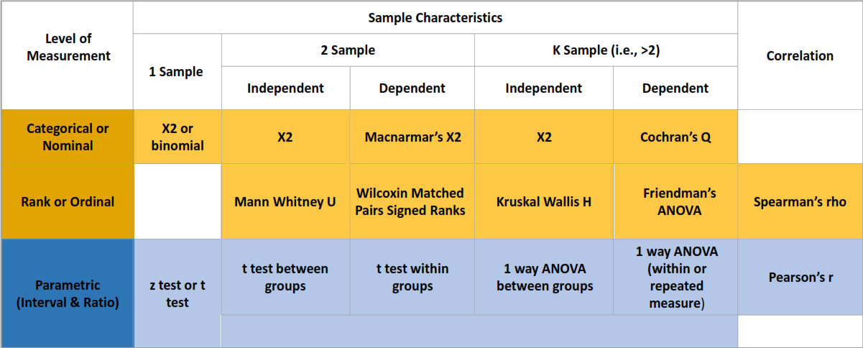
Summary of Inference Stats

Slide 42
Korelasi
Digunakan untuk menemukan hubungan antara dua variabel kuantitatif
Kausalitas: variabel X menyebabkan perubahan pada variabel Y
Memiliki rentang nilai antara -1 hingga 1
Note:
Jika X dan Y berkorelasi, bisa jadi X dan Y memiliki hubungan sebab akibat bisa jadi tidak
Jika X dan Y memiliki hubungan sebab akibat, X dan Y pasti berkorelasi

Slide 43
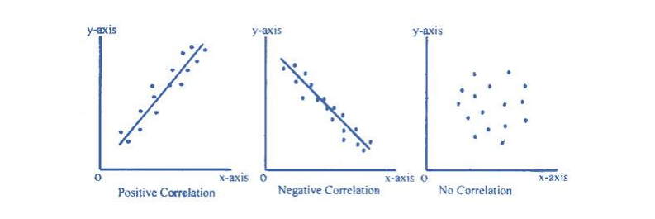
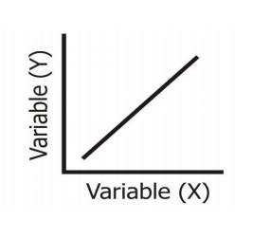
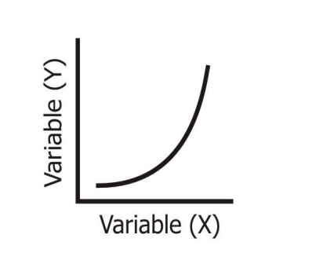
Korelasi
Berdasarkan perubahan proporsi
Berdasarkan derajat korelasi
Linier
Non Linier
Dua variabel = korelasi bivariat
> dua variabel = multiple correlation (Koefisien Determinasi/ R-square)
Korelasi hanya menggambarkan arah dan besaran relatif
https://www.analyticsvidhya.com/blog/2021/04/intuition-behind-correlation-definition-and-its-types/#:~:text=What%20is%20Correlation%3F,two%20variables%20are%20involved%20here.

Slide 44
Uji Korelasi
Numerical Correlation :
It’s a measure of the strength and the direction of a linearrelationship between two variables.
Pearson
Type data interval / ratio
Spearman
Non parametric test
Kendall
Outlier sangat mempengaruhi
Data harus terdistribusi normal
Interval, ratio, dan ordinal
Tidak butuh normal distribusi
Non Parametric test
Statistik atas dependency antar variable
Similar dengan spearman

Slide 45
Relationship Test
Categorical Relationship :
Determine if there is an association between two or more categorical variables.
Chi Squared Test
Menguji apakah ada hubungan signifikan antar variable
Cramer V
Menguji kekuatan hubungan antar variable kategorical
Contingency Table
Summary atas hubungan antar variables
Menampilkan probabilitas antar variable

Slide 46
Uji Hipotesis
Bagian dari Statistika Inferensia yang digunakan untuk mengambil kesimpulan untuk populasi berdasarkan sampel yang representatif
Tujuan : memverifikasi apakah H₀ ditolak atau gagal tolak
H₀ (Null Hypothesis) = tidak ada hal baru yang terjadi pada populasi
H₁ (Alternative Hypothesis) = negasi dari H₀
Gagal tolak H₀ ≠ Terima H₀
Jika data yg dikumpulkan tidak mendukung hipotesis alternatif, bukan berarti hipotesis nol benar. Namun belum cukup bukti untuk menolak H₀, maka dari itu istilahnya Gagal menolak bukan menerima
https://www.greelane.com/id/sains-teknologi-matematika/matematika/fail-to-reject-in-a-hypothesis-test-3126424/#:~:text=Gagal%20menolak%20hipotesis%20nol%20(artinya,hubungan%20konsekuensial%20antara%20kedua%20fenomena)
https://www.kdnuggets.com/2021/09/hypothesis-testing-explained.html
Notes:
Belum cukup bukti untuk menolak H0

Slide 47
Uji t
Termasuk uji parametrik (sampel mengikuti distribusi normal)
Digunakan ketika sampel kecil dan tidak diketahui nilai varians dari populasi
Data berdistribusi normal
Uji t Satu sampel
Uji t dua sampel
Uji t berpasangan

Slide 48
Uji t Satu sampel
Uji t dua sampel
Uji t berpasangan
Membandingkan rata-rata sampel dengan suatu nilai yang spesifik
Sampel independen
Berdistribusi normal
Sampel diambil secara random
Contoh H₀:
μ = 0 , μ > xx, μ <= xx
Membandingkan rata-rata dua independen sampel
Sampel independen
Berdistribusi normal
Memiliki varians yang sama
Contoh H₀ :
μ₁ = μ_{2 ,} μ₁ < μ₂
Membandingkan dua ukuran entitas yang sama dari waktu ke waktu
Data berdistribusi normal

Slide 49
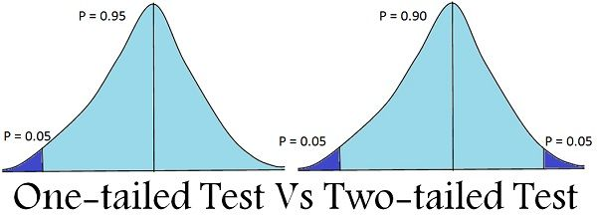
Uji t
Biru tua, significancy tercapai, H0 ditolak
Biru muda, significancy tidak tercapai H0 gagal ditolak

Slide 50
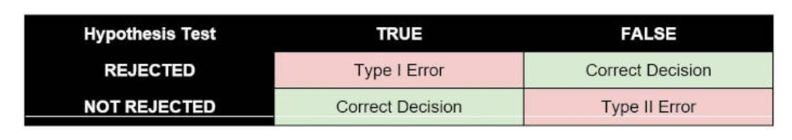
Tipe Error
H0 benar, ditolak = Error Tipe I (Alpha/False Positif)
H0 salah, gagal ditolak = Error Tipe II (Beta/False Negatif)
Besarnya alpha (confident level) mempengaruhi jumlah error
Alpha yang kecil berarti mencari kepercayaan lebih besar untuk mengurangi type I error, namun menambah type II error
https://www.kdnuggets.com/2021/09/hypothesis-testing-explained.html

Slide 51
“Statistics is
The Grammar of Science”
Karl Pearson

Slide 52



Terima Kasih
MoF-DAC
@mof.dac
MoF-DAC | Ministry of Finance- Data Analytics Community
mofdac.id

